Slide 1
Рафаэль Санти
Презентация по истории нового времени
Скалиной Дарьи
ученицы 7 «а» класса

Slide 2
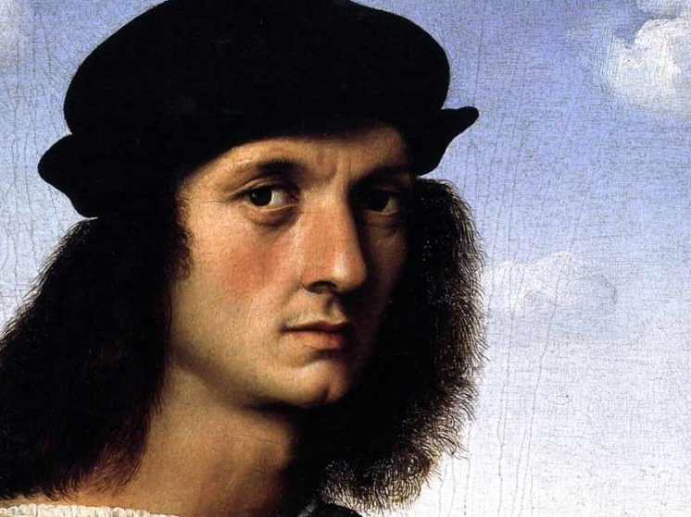
Рафаэль Санти художник эпохи Возрождения
Великий итальянский живописец родился в 1483 году в Урбино. Его отец также был живописцем и графиком, так что свое обучение будущий мастер начал именно в мастерской отца.
Родители Рафаэля умерли, когда мальчику едва исполнилось 11 лет. После их смерти он отправился в Перудже обучаться в мастерской Пьетро Перуджино. Он провёл в мастерской мастера около 4 лет и за это время обрёл свой собственный стиль.

Slide 3
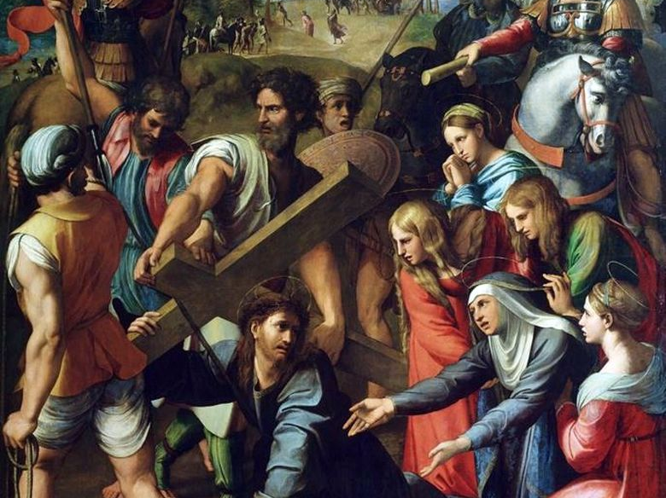
«Несение Креста»
"Несение креста" является одним из самых трагических произведений Рафаэля. В центре картины изображен Иисус Христос в терновом венке, проливающий слезы и переживающий невероятные муки. В изнеможении он упал наземь под тяжестью креста, после чего сообщает Святым Девам о том, что вскоре произойдет падение Иерусалима. После этого Христос оглядывается на мать, которая беспомощно устремляет руки в сторону своего любимого Сына, горюя о Его участи. Дева Мария, несмотря на колоссальные страдания, старается держаться мужественно, однако не скрывает своего горя. Этот момент должен стать примером для каждого христианина, который должен переживать муки своего Спасителя так же сильно, как и Святая Дева Мария.

Slide 4
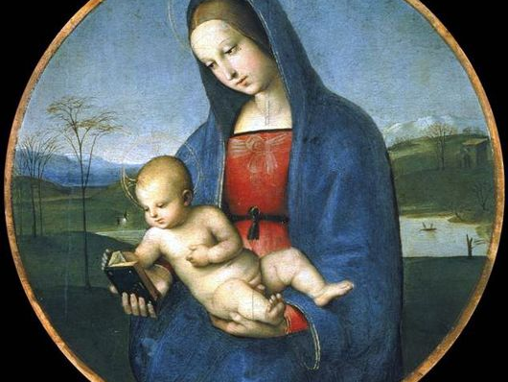
«Мадонна с младенцем» (Мадонна Конестабиле)
Исключительное место в искусстве мастера занимали женские образы. « Мадонна Конестабиле» – воплощение женственности и материнской любви. Рафаэль расположил ее фигуру на фоне мягких очертаний невысоких холмов вокруг озера. Едва заметный наклон головы Мадонны, округлые линии тела подчеркивают трогательную любовь к сыну и только нимбы над головами Мадонны и Младенца напоминают о божественности.

Slide 5
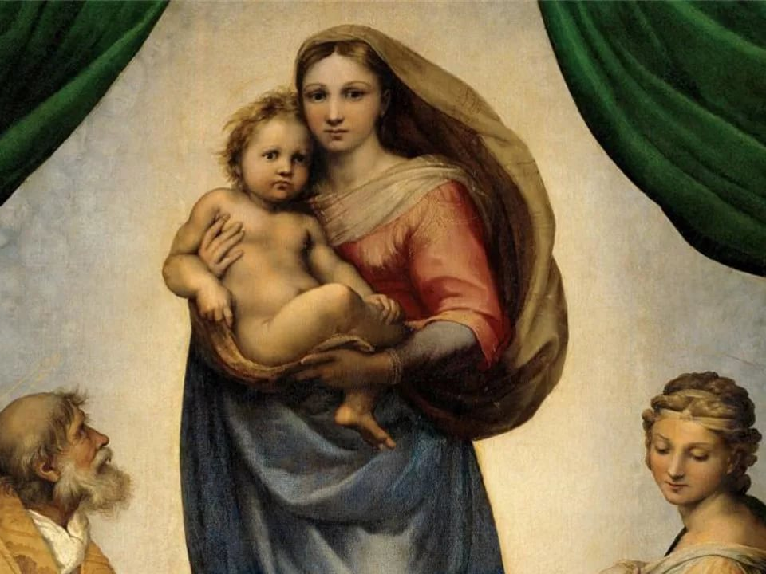
«Сикстинская Мадонна»
Эта картина написана для монастыря Святого Сикста. Медленно, как будто не ступает босыми ногами по облакам, а легко парит над ними, Мария движется на встречу судьбе. Недетски серьезен взгляд Младенца Христа. Он словно предчувствует грядущие мучения и гибель. Печален и тревожен взгляд матери, она знает о том, что предстоит, и все же идет вперед, что бы отдать людям ребенка, ценою жизни которого откроется им путь к спасению.

Slide 6
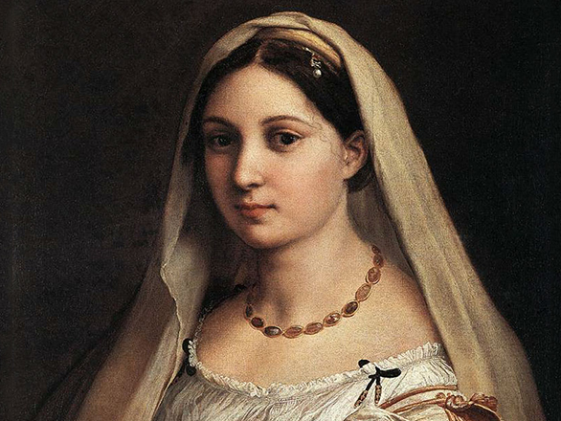
«Донна Велла»
Полотно «Донна Велата» знаменитый живописец Рафаэль Санти написал во время расцвета своего творчества. На тот момент ему было 32 года. Изображенная девушка – это Маргарита Лути, юная дочка простого булочника. Художник был безумно влюблен в нее. Он предложил будущему тестю большой выкуп, чтобы взять ее в жены. После свадьбы супруги прожили недолго, хотя и очень любили друг друга. Через 6 лет Рафаэль скончался, а Маргарита ушла в монастырь и осталась верна мужу до конца своих дней.
В картину «Донна Велата» живописец вложил всю свою любовь и восхищение девушкой, ставшей его последней любовью. С большим трепетом он смог передать свежесть и очарование, присущее юности. Большие глаза героини излучают мягкость и сияние. Взгляд лишен притворства и слегка смущен.

Slide 7
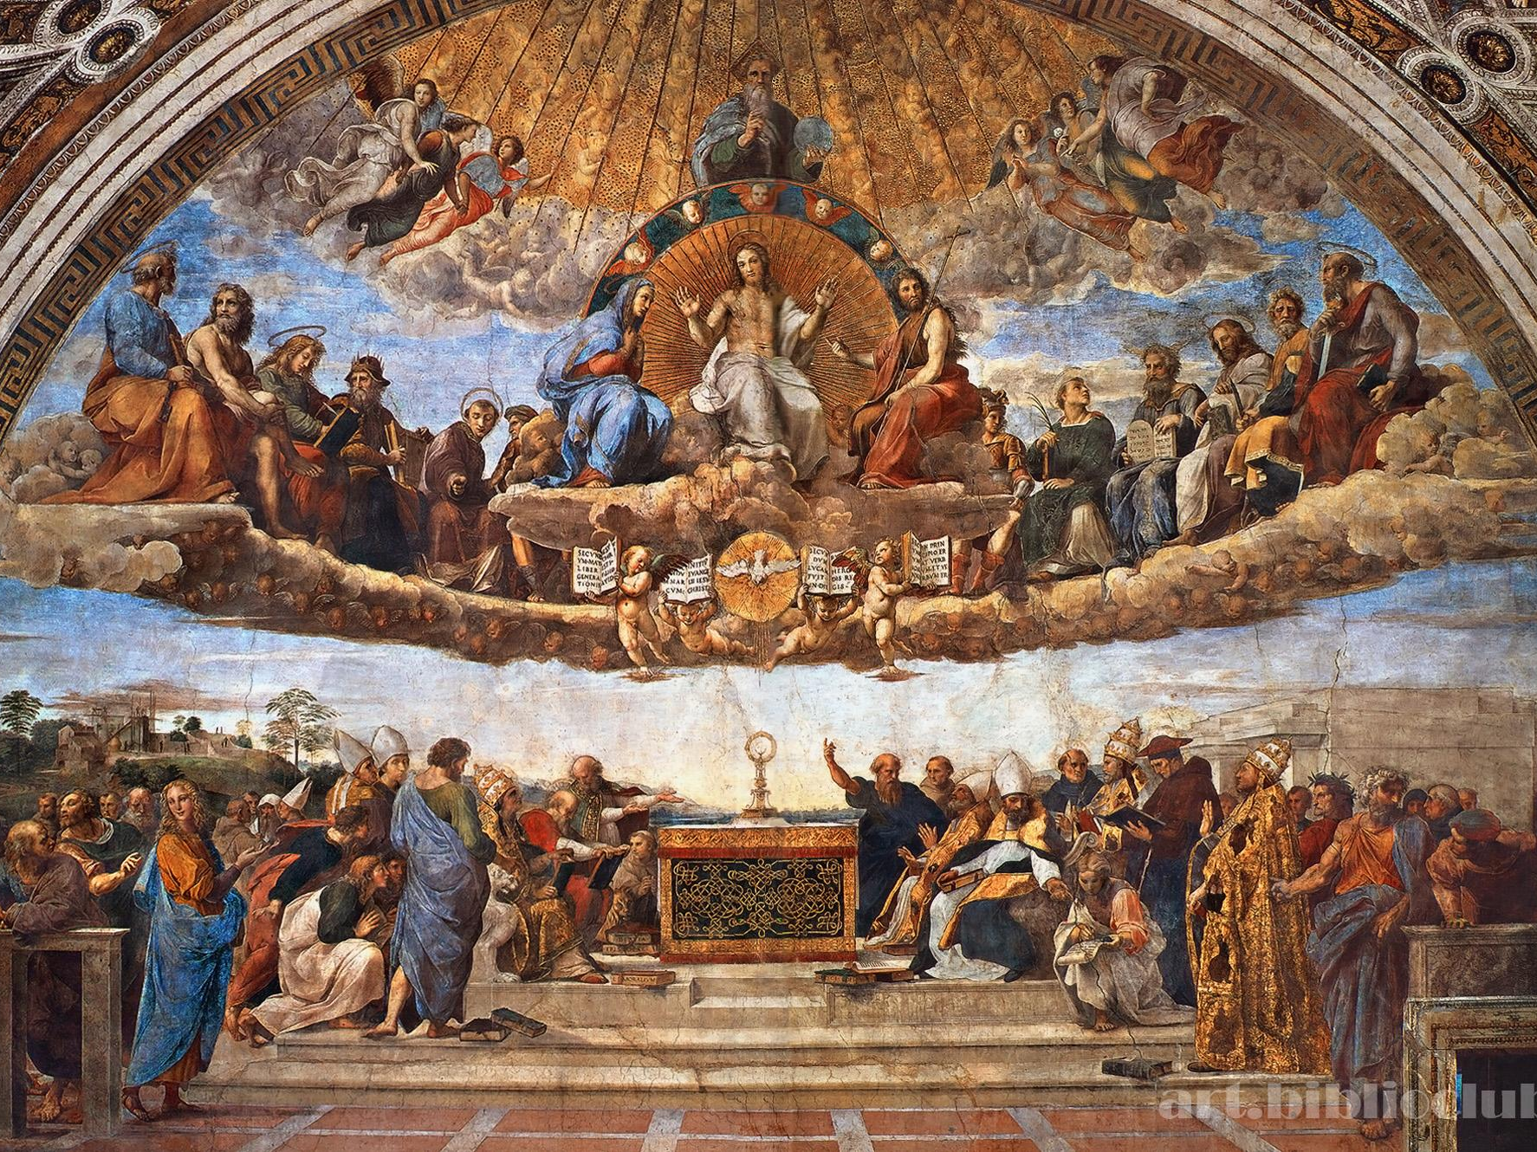
Фреска «Диспут»
Будучи начинающим художником, его пригласили в одну престижную мастерскую, находящуюся в Риме. Действие в картине разворачивается между двумя царствами: земным и небесным. Сверху к людям спускается святая троица: Бог, его сын и святой дух. Видно, как на троне возвышается Иисус Христос со своим крестителем и матерью, сидящим по бокам от него.
Далее по бокам располагаются все Евангельские пророки. Это и Петр, и Иоанн, Евангелист и другие. Небожители находятся в безмятежном состоянии, уставив свой взор на людей, копошащихся снизу. Кажется, будто видны их движения. Уверенные и неспешащие.
Внизу же художником представлено царство людей, которые стоят в предвкушении схождения божества с небес. Посредине стоит алтарь, на котором лежат различные дары.

Slide 8
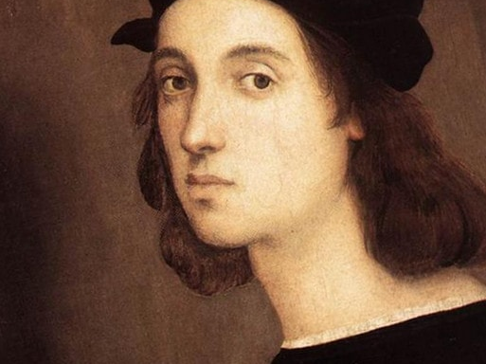
Автопортрет, Рафаэль Санти, 1506
Юноша с вдохновенным лицом, лицом молодого гения - таков Рафаэль (1483-1520), смотрящий на нас с автопортрета. От его облика исходят спокойствие и небесная гармония, которыми отличается вся живопись художника. Колорит этой картины подчеркнуто сдержан - нейтральный фон, темные волосы, такая же шапочка. Между темным одеянием и кожей теплого цвета виднеется узкая белая полоска рубашки - в этом тончайшем переходе от глухого черного к живым тонам лица и шеи - весь Рафаэль, чувствовавший глубинные законы живописи.

